Slide 1
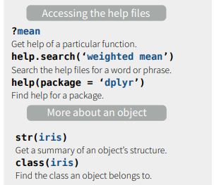
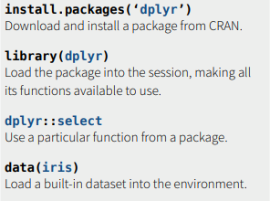
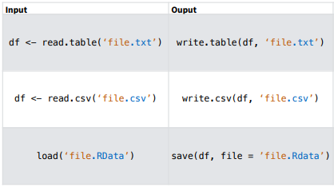
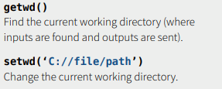
R 언어의 구문 정리

Slide 2
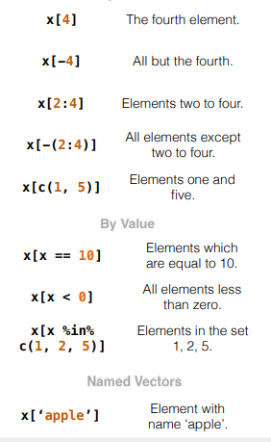
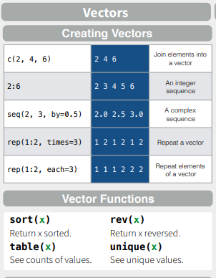
R 언어의 구문 정리

Slide 3
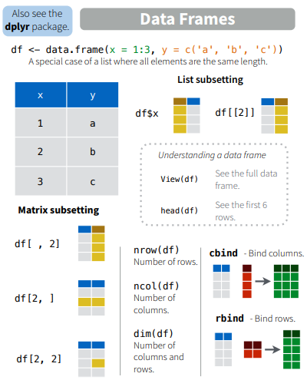
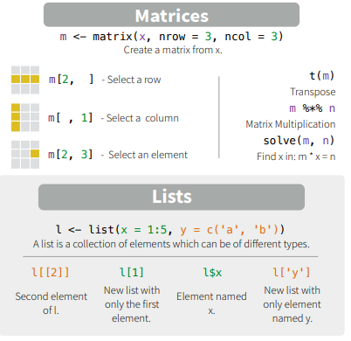
R 언어의 구문 정리

Slide 4
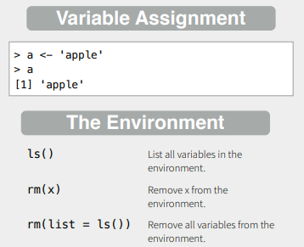
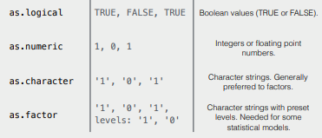
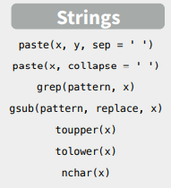

R 언어의 구문 정리

Slide 5
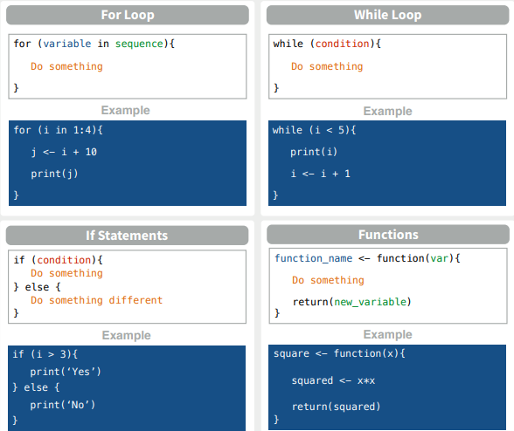
R 언어의 구문 정리

Slide 6
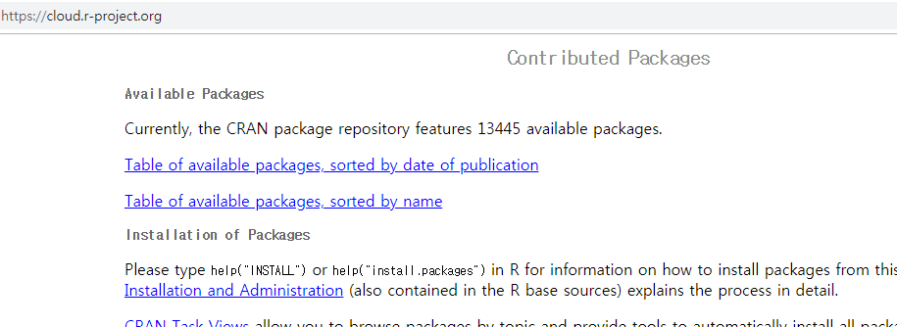
R 패키지
- R 패키지라는 것은 R를 가지고 할 수 있는 통계, 분석 그리고 시각화와 관련하여 기능을 정의한 함수들의 묶음이라 할 수 있다.
- R 패키지는 R을 설치할 때 함께 설치되는 기본 패키지가 있고 만약 찾는 기능이 없다면 원하는 기능을 처리해주는 패키지를 찾아서 추가로 설치 한 후 사용하면 된다.
- R 패키지는 CRAN(https://cran.r-project.org/) 사이트에서 모두 검색 가능하고 다운로드 받을 수 있다.
- R은 무료라는 장점 외에 일정 규칙에 맞춰 누구나 제작하고 배포할 수 있는 Package를 통해 기능 확장을 유연하게 할 수 있는 큰 장점을 갖고 있다.

Slide 7
R 패키지
- 새로운 R 패키지의 설치
install.packages("패키지명")
이미 설치된 R 패키지 확인
installed.packages()
- 설치된 패키지 삭제
remove.packages("패키지명")
- 설치된 패키지의 버전 확인
packageVersion("패키지명")
- 설치된 패키지 업데이트
update.packages("패키지명")
- 설치된 패키지 로드
library(패키지명)
require(패키지명)
- 로드된 패키지 언로드
detach("package:패키지명")
- 로드된 패키지 점검
search()
- 설치된 패키지의 버전 점검
packageVersion(패키지명)

Slide 8
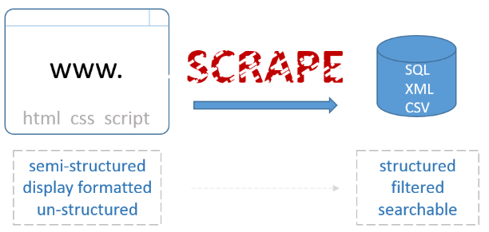
데이터 수집
정적 스크래핑(크롤링)
[ 웹 스크래핑(web scraping) ]
웹 사이트 상에서 원하는 부분에 위치한 정보를 컴퓨터로 하여금 자동으로 추출하여 수집하는 기술
[ 웹 크롤링(web crawling) ]
자동화 봇(bot)인 웹 크롤러가 정해진 규칙에 따라 복수 개의 웹 페이지를 브라우징 하는 행위

Slide 9
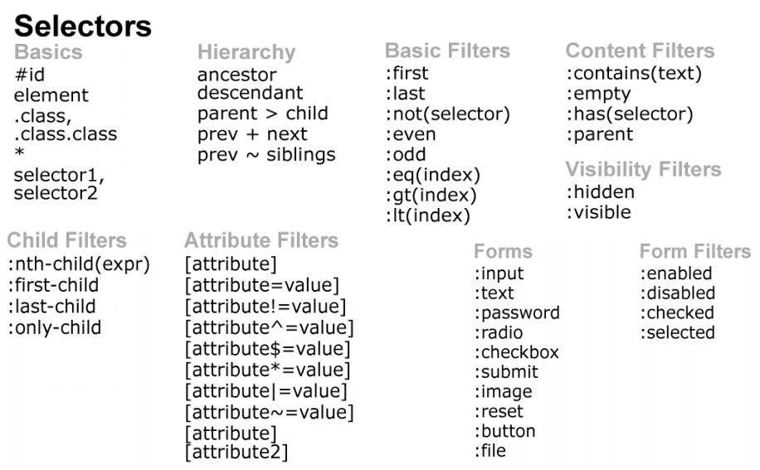
데이터 수집
정적 스크래핑(크롤링)

Slide 10
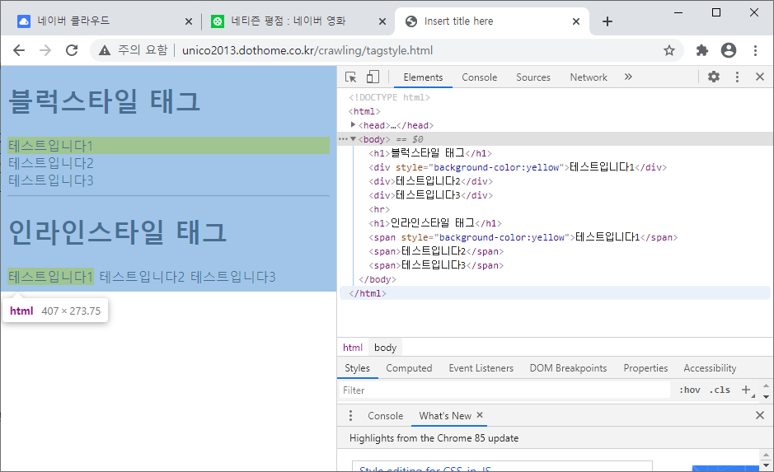
데이터 수집
정적 스크래핑(크롤링)

Slide 11
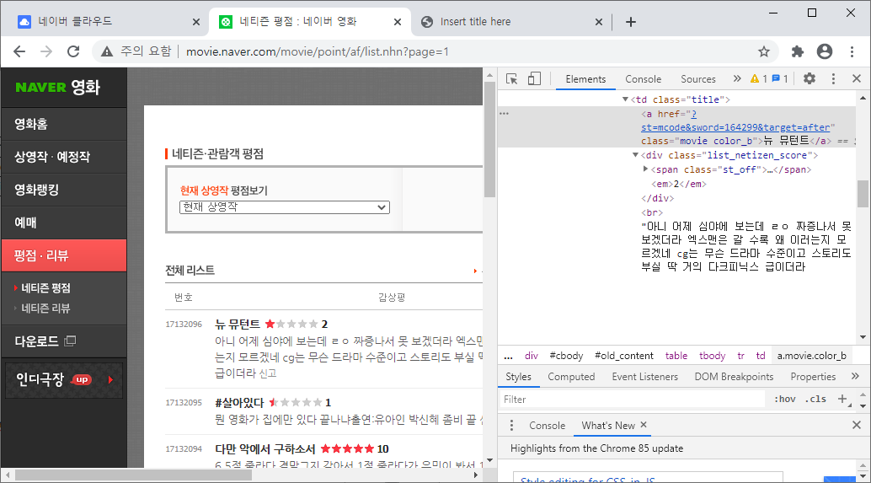
데이터 수집
정적 스크래핑(크롤링)
(1) 네이버 영화 사이트 댓글정보 스크래핑
네이버 영화 사이트의 데이터 중 영화제목, 평점, 리뷰만을 추출하여 CSV 파일의 정형화된 형식으로 저장한다.
(1) 스크래핑하려는 웹페이지의 URL 구조와 문서 구조를 파악해야 한다.
- URL 구조 : http://movie.naver.com/movie/point/af/list.nhn?page=1

Slide 12
데이터 수집
정적 스크래핑(크롤링)
install.packages(“rvest”);
library(rvest)
text<- NULL; title<-NULL; point<-NULL, review<-NULL; page=NULL
url<- "http://movie.naver.com/movie/point/af/list.nhn?page=1"
text <- read_html(url, encoding="CP949"); text
# 영화제목
nodes <- html_nodes(text, ".movie")
title <- html_text(nodes); title
# 영화평점
nodes <- html_nodes(text, ".title em")
point <- html_text(nodes); point
# 영화리뷰
nodes <- html_nodes(text, xpath="//*[@id='old_content']/table/tbody/tr/td[2]/text()")
nodes <- html_text(nodes, trim=TRUE)
review <- nodes[nchar(nodes) > 0]
review
page <- data.frame(title, point, review)
write.csv(page, "movie_reviews.csv")
[ 1페이지 스크래핑 ]
- 문서 구조
영화 제목 class=”movie”
영화 평점 class=”.title em”
영화 리뷰 xpath=
”//*[@id='old_content']/table/tbody/tr/td[2]/text()”
[ rvest 패키지의 주요 함수 ]
html_nodes(x, css, xpath), html_node(x, css, xpath)
html_text(x, trim=FALSE)
html_attrs(x)
html_attr(x, name, default = "")

Slide 13
데이터 수집
site<- "http://movie.naver.com/movie/point/af/list.nhn?page="
text <- NULL; movie.review <- NULL
for(i in 1: 100) {
url <- paste(site, i, sep="")
text <- read_html(url, encoding="CP949")
nodes <- html_nodes(text, ".movie")
title <- html_text(nodes)
nodes <- html_nodes(text, ".title em")
point <- html_text(nodes)
nodes <- html_nodes(text, xpath="//*[@id='old_content']/table/tbody/tr/td[2]/text()")
imsi <- html_text(nodes, trim=TRUE)
review <- imsi[nchar(imsi) > 0]
if(length(review) == 10) {
page <- cbind(title, point)
page <- cbind(page, review)
page <- data.frame(title, point, review)
movie.review <- rbind(movie.review, page)
} else
cat(paste(i," 페이지에는 리뷰글이 생략된 데이터가 있어서 수집하지 않습니다.ㅜㅜ\n"))
}
write.csv(movie.review, "movie_reviews2.csv")
정적 스크래핑(크롤링)
[ 여러 페이지 스크래핑 ]

Slide 14
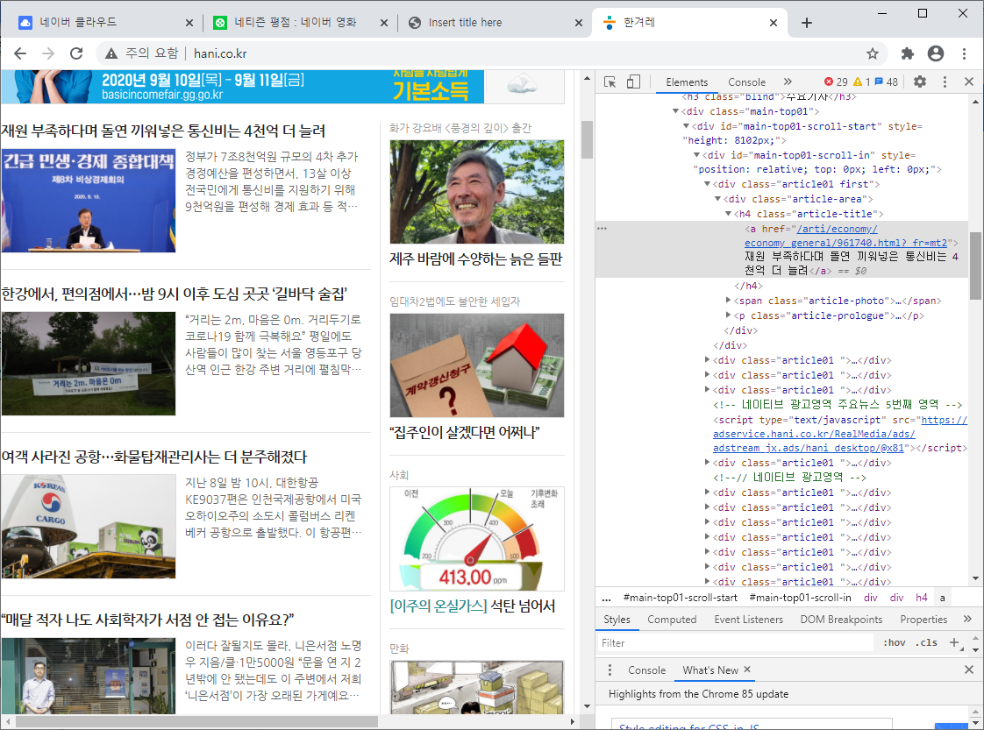
데이터 수집
정적 스크래핑(크롤링)
2. 한겨례신문
기사 제목
스크래핑

Slide 15
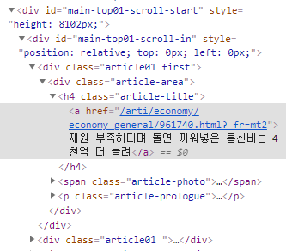
데이터 수집
정적 스크래핑(크롤링)
[ XML 패키지의 주요 함수 ]
htmlParse (file, encoding="…")
xpathSApply(doc, path, fun)
# fun : xmlValue, xmlGetAttr, xmlAttrs
install.packages("XML")
library(XML)
imsi <- read_html("http://www.hani.co.kr/")
t <- htmlParse(imsi)
content<- xpathSApply(t,
'//*[@id="main-top01-scroll-in"]/div/div/h4/a', xmlValue);
content
content <- gsub("[[:punct:]]", "", content)
content

Slide 16
데이터 수집
정적 스크래핑(크롤링)
그 외의 웹 스크래핑시 알고 있으면 도움되는 내용들
[ R에서 GET으로 사이트 내용 가져오기 : httr 패키지 사용 ]
library(httr)
http.standard <- GET('http://www.worg/Protocols/rfc2616/rfc261html')
title2 = html_nodes(read_html(http.standard), 'div.toc h2')
title2 = html_text(title2)
[ R에서 POST로 사이트 내용 가져오기 : httr 패키지 사용 ]
library(httr)
download_url = 'http://file.krx.co.kr/download.jspx'
data = POST(download_url, query = list(code = my_otp),
add_headers(referer = otp_url))

Slide 17
데이터 수집
정적 스크래핑(크롤링)
[ 뉴스, 게시판 등 글 목록에서 글의 URL만 뽑아내기 ]
res = GET('https://news.naver.com/main/list.nhn?mode=LSD&mid=sec&sid1=001')
htxt = read_html(res)
link = html_nodes(htxt, 'div.list_body a')
article.href = unique(html_attr(link, 'href'))
[ 이미지, 첨부파일 다운 받기 ]
# pdf
res = GET('http://cran.r-project.org/web/packages/httr/httr.pdf')
writeBin(content(res, 'raw'), 'c:/Temp/httr.pdf')
# jpg
h = read_html('http://unico201dothome.co.kr/productlog.html')
imgs = html_nodes(h, 'img')
img.src = html_attr(imgs, 'src')
for(i in 1:length(img.src)){
res = GET(paste('http://unico201dothome.co.kr/',img.src[i], sep=""))
writeBin(content(res, 'raw'), paste('c:/Temp/', img.src[i], sep=""))
}

Slide 18

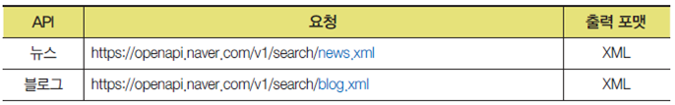
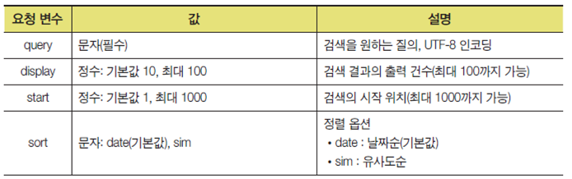
데이터 수집
네이버의 뉴스와 블로그 글 읽어오기
https://developers.naver.com/docs/search/blog/ 에서 내용 검토

Slide 19
데이터 수집
네이버의 뉴스와 블로그 글 읽어오기
네이버 블로그에서 “봄”을 검색하여 블로그에 올려진 데이터를 수집해본다.
[ 네이버 블로그 연동 : httr 패키지 사용 ]
searchUrl<- "https://openapi.naver.com/v1/search/blog.xml"
Client_ID <- "izGsqP2exeThwwEUVU3x"
Client_Secret <- "WrwbQ1l6ZI"
query <- URLencode(iconv("봄","euc-kr","UTF-8"))
url <- paste0(searchUrl, "?query=", query, "&display=100")
doc <- GET(url, add_headers("Content_Type" = "application/xml",
"X-Naver-client-Id" = Client_ID, "X-naver-Client-Secret" = Client_Secret))
# 블로그 내용에 대한 리스트 만들기
doc2 <- htmlParse(doc, encoding="UTF-8")
text<- xpathSApply(doc2, "//item/description", xmlValue)
text
text <- gsub("</?b>", "", text) # </?b> --> <b> 또는 </b>
text <- gsub("&.+t;", "", text) # &.+t; --> &at;, &abct;, &1t;, &111t; ...
text

Slide 20
데이터 수집
네이버의 뉴스와 블로그 글 읽어오기
네이버 뉴스에서 “코로나”로 검색하여 뉴스에 올려진 데이터를 수집해본다.
[ 네이버 블로그 연동 : httr 패키지 사용 ]
searchUrl<- "https://openapi.naver.com/v1/search/news.xml"
Client_ID <- "izGsqP2exeThwwEUVU3x"
Client_Secret <- "WrwbQ1l6ZI"
query <- URLencode(iconv("코로나","euc-kr","UTF-8"))
url <- paste0(searchUrl, "?query=", query, "&display=100")
doc <- GET(url, add_headers("Content_Type" = "application/xml",
"X-Naver-client-Id" = Client_ID, "X-naver-Client-Secret" = Client_Secret))
# 네이버 뉴스 내용에 대한 리스트 만들기
doc2 <- htmlParse(doc, encoding="UTF-8")
text<- xpathSApply(doc2, "//item/description", xmlValue);
text
text <- gsub("</?b>", "", text)
text <- gsub("&.+t;", "", text)
text

Slide 21
데이터 수집
트위터 글 읽어오기
트위터에서는 rtweet 이라는 패키지를 제공하여 트위터에 올려진 글을 수집하는데 도움을 준다.
install.packages("rtweet")
library(rtweet)
appname <- "edu_data_collection"
api_key <- “…“; api_secret <- “…“; access_token <- “…“; access_token_secret <- “…“
twitter_token <- create_token(
app = appname,
consumer_key = api_key,
consumer_secret = api_secret,
access_token = access_token,
access_secret = access_token_secret)
key <- "취업“; key <- enc2utf8(key)
result <- search_tweets(key, n=100, token = twitter_token)
str(result)
result$retweet_text
content <- result$retweet_text
content <- gsub("[[:lower:][:upper:][:digit:][:punct:][:cntrl:]]", "", content)
content
create_token(appname, api_key,api_secret, access_token,access_token_secret) | 현재의 R세션에 인증토큰를 내려받는 기능
result<- search_tweets(key, n=100, token) | key 에 해당되는 트위터 글 읽어 오기

Slide 22
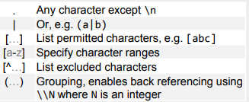
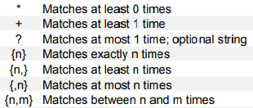
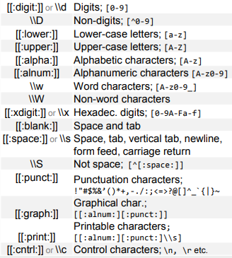
정규표현식 활용
정규 표현식 활용
word <- "JAVA javascript 가나다 123 %^&*"
gsub("A", "", word)
gsub("a", "", word)
gsub("[Aa]", "", word)
gsub("[가-힣]", "", word)
gsub("[^가-힣]", "", word)
gsub("[&^%*]", "", word)
gsub("[[:punct:]]", "", word)
gsub("[[:alnum:]]", "", word)
gsub("[1234567890]", "", word)
gsub("[[:digit:]]", "", word)
gsub("[^[:alnum:]]", "", word)
gsub("[[:space:]]", "", word)
gsub("[[:space:][:punct:]]", "", word)

Slide 23
데이터 수집
동적 스크래핑(크롤링)
다음의 경우에는 웹 페이지의 내용이 동적으로 생성되는 경우에는 지금까지의 방법으로 스크래핑 할 수 없다.
사용자의 선택과 같은 이벤트에 의해서 자바스크립트의 수행 결과로 컨텐츠를 생성한다.
페이지의 랜더링을 끝낸 후에 Ajax 기술을 이용하여 서버로 부터 컨텐트의 일부를 전송받아 동적으로 구성한다.
이러한 경우에는 Selenium 을 사용하면 제어되는 브라우저에 페이지를 랜더링 해놓고 랜더링된 결과에서 컨텐츠를 읽어올 수 있다. 뿐만 아니라 컨텐츠내에서 클릭이벤트를 발생할 수도 있으며 로그인과 같은 데이터를 입력하는 것도 가능하다.
[ Selenium 서버 기동 과정 ]
selenium-server-standalone-4.0.0-alpha-1.jar, chromedriver.exe 를 네이버 클라우드
에서 다운로드 하여 c:\Rexam\selenium 폴더에 저장한다.
(2) selenium-server-standalone-4.0.0-alpha-1.jar, chromedriver.exe 를 동일폴더에 저장
(3) Selenium 을 기동시킨다. (박스속의 명령을 CMD 창에서 실행시켜야 한다.)
네이버 클라우드에서 chromedriver.exe와 xxxx.jar 파일을 다운로드하여 C:/Rexam/selenium 폴더에 저장한다.
cmd 창을 기동하고
C:/Rexam/selenium 폴더로 옮겨 가서
다음 명령을 실행한다. 만일 java 명령을 찾지 못한다는 오류가 발생한다면
환경 변수 설정에 문제가 있는 것이니 강사에게 꼭 알려서 해결해야 한다.
java -Dwebdriver.chrome.driver="chromedriver.exe" -jar selenium-server-standalone-4.0.0-alpha-1.jar -port 4445

Slide 24
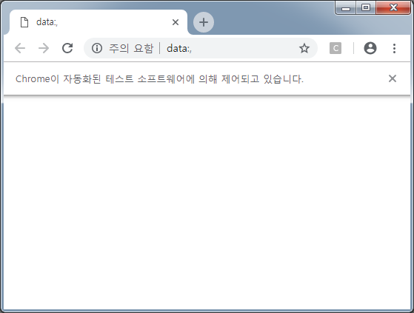
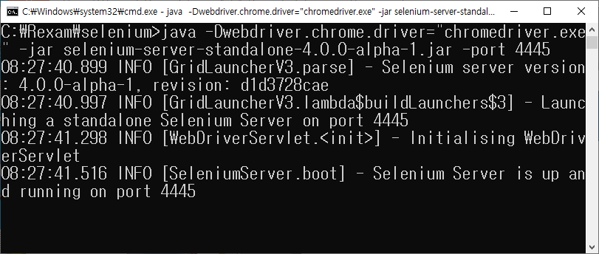
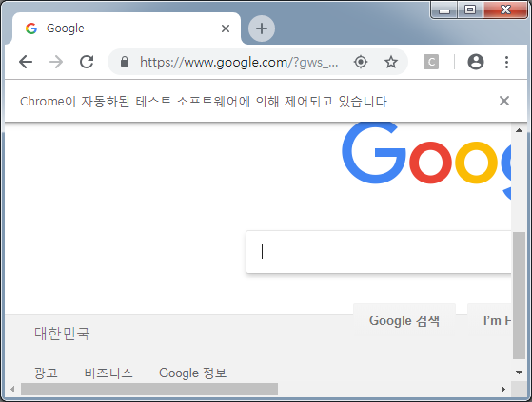
데이터 수집
동적 스크래핑(크롤링)
install.packages("RSelenium")
library(RSelenium)
remDr <- remoteDriver(remoteServerAddr = "localhost" ,
port = 4445, browserName = "chrome")
remDr$open()
remDr$navigate("http://www.google.com/")

Slide 25
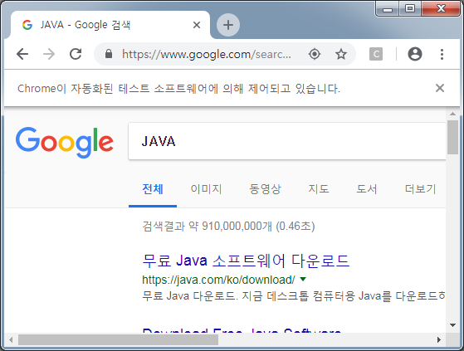
데이터 수집
동적 스크래핑(크롤링)
webElem <- remDr$findElement(using = "css", "[name = 'q']")
webElem$sendKeysToElement(list("JAVA", key = "enter"))

Slide 26
데이터 수집
동적 스크래핑(크롤링)
[ API 소개 ]
remDr <- remoteDriver(remoteServerAddr="localhost",port=4445,browserName="chrome") | Selenium 서버에 접속하고 remoteDriver 객체 리턴
remDr$open() | 크롬브라우저 오픈
remDr$navigate(url) | 페이지 랜더링
doms <- remDr$findElements(using ="css selector","컨텐트를추출하려는태그의선택자") | 태그를 찾자
sapply(doms,function(x){x$getElementText()}) | 찾아진 태그들의 컨텐트 추출
more <- remDr$findElements(using='css selector',' 클릭이벤트를강제발생시키려는태그의선택자') | 태그를 찾자
sapply(more,function(x){x$clickElement()}) | 찾아진 태그에 클릭 이벤트 발생
webElem <- remDr$findElement("css", "body") remDr$executeScript("scrollTo(0, document.body.scrollHeight)", args = list(webElem)) | 페이지를 아래로 내리는(스크롤) 효과

Slide 27
데이터 수집
동적 스크래핑(크롤링)
링크 클릭으로 AJAX 로 처리되는 네이버 웹툰 댓글 읽어 오기
repl_v = NULL;
remDr <- remoteDriver(remoteServerAddr = "localhost" , port = 4445, browserName = "chrome")
remDr$open()
url<-'http://comic.naver.com/comment/comment.nhn?titleId=570503&no=135'
remDr$navigate(url)
#베스트 댓글 내용 읽어오기
doms1<-remDr$findElements(using ="css","ul.u_cbox_list span.u_cbox_contents")
vest_repl <- sapply(doms1,function(x){x$getElementText()})
repl_v <- c(repl_v, unlist(vest_repl))
toralReview <- remDr$findElement(using='css','span.u_cbox_in_view_comment')
toralReview$clickElement()
#전체 댓글의 첫 페이지 내용 읽어오기
doms2<-remDr$findElements(using ="css selector","ul.u_cbox_list span.u_cbox_contents")
repl <-sapply(doms2,function(x){x$getElementText()})
repl_v <- c(repl_v, unlist(repl))

Slide 28
데이터 수집
동적 스크래핑(크롤링)
자바스크립트가 자동 생성하는 댓글 읽어 오기 : 신라스테이 호텔
curr_PageOldNum <- 0
repeat{
doms <- remDr$findElements(using = "css selector", ".Review-comment-bodyText")
Sys.sleep(1)
reple_v <- sapply(doms, function (x) {x$getElementText()})
print(reple_v)
reple <- append(reple, unlist(reple_v))
cat(length(reple), "\n")
pageLink <- remDr$findElements(using='css',"#reviewSection > div:nth-child(6) > div > span:nth-child(3) > i ")
remDr$executeScript("arguments[0].click();",pageLink)
Sys.sleep(2)
curr_PageElem <- remDr$findElement(using='css','#reviewSection > div:nth-child(6) > div >
span.Review-paginator-numbers > span.Review-paginator-number.Review-paginator-number--current')
curr_PageNewNum <- as.numeric(curr_PageElem$getElementText())
cat(paste(curr_PageOldNum, ':', curr_PageNewNum,'\n'))
if(curr_PageNewNum == curr_PageOldNum) {
cat("종료\n")
break;
}
curr_PageOldNum <- curr_PageNewNum;
}

Slide 29
데이터 수집
동적 스크래핑(크롤링)
스크롤 이벤트를 강제로 발생해서 댓글 읽어 오기 : YES24
remDr <- remoteDriver(remoteServerAddr = "localhost", port = 4445, browserName = "chrome")
remDr$open()
remDr$navigate("http://www.yes24.com/24/goods/40936880")
webElem <- remDr$findElement("css", "body")
remDr$executeScript("scrollTo(0, 0)", args = list(webElem))
Sys.sleep(1)
remDr$executeScript("scrollBy(0, 3200)", args = list(webElem))
Sys.sleep(1)
remDr$executeScript("scrollBy(0, 3200)", args = list(webElem))
Sys.sleep(1)
remDr$executeScript("scrollBy(0, 3200)", args = list(webElem))
Sys.sleep(3)
repl_v = NULL
endFlag <- FALSE
page <- 3

Slide 30
데이터 수집
동적 스크래핑(크롤링)
스크롤 이벤트를 강제로 발생해서 댓글 읽어 오기 : YES24
repeat {
for(index in 3:7) {
fullContentLinkCSS <- paste("#infoset_reviewContentList > div:nth-child(",index,") > div.reviewInfoBot.crop > a", sep='')
fullContentLink<-remDr$findElements(using='css selector', fullContentLinkCSS)
if (length(fullContentLink) == 0) {
cat("종료\n")
endFlag <- TRUE
break
}
remDr$executeScript("arguments[0].click();",fullContentLink);
Sys.sleep(1)
fullContentCSS <- paste(
"#infoset_reviewContentList > div:nth-child(",index,") > div.reviewInfoBot.origin > div.review_cont > p", sep='')
fullContent<-remDr$findElements(using='css selector', fullContentCSS)
print(fullContent)

Slide 31
데이터 수집
동적 스크래핑(크롤링)
repl <-sapply(fullContent,function(x){x$getElementText()})
print(repl)
repl_v <- c(repl_v, unlist(repl))
}
if(endFlag)
break;
if(page == 10){
page <- 3
nextPageCSS <- "#infoset_reviewContentList > div.review_sort.sortTop > div.review_sortLft > div > a.bgYUI.next"
}
else{
page <- page+1;
nextPageCSS <- paste(
"#infoset_reviewContentList > div.review_sort.sortBot > div.review_sortLft > div > a:nth-child(",page,")",sep="")
}

Slide 32
데이터 수집
동적 스크래핑(크롤링)
remDr$executeScript("scrollTo(0, 0)", args = list(webElem))
nextPageLink<-remDr$findElements(using='css selector',nextPageCSS)
remDr$executeScript("arguments[0].click();",nextPageLink);
#sapply(nextPageLink,function(x){x$clickElement()})
Sys.sleep(3)
print(page)
}

